Slide 1
复习课

Slide 2
考试内容（大致分布，会有微调）
1. 关系代数、sql （20分） 2. 规范化理论（20分） 3. 完整性约束（10分） 4. 概念模型与逻辑模型（25分） 5. 数据库安全设计（10分）
6. 故障恢复、并发调度（15分）

Slide 3
需求分析
数据库概念模型设计、逻辑模型
数据库优化（规范化理论）
关系代数
SQL
数据库安全
数据库备份与恢复

Slide 4
关系代数和sql
有的网上书店系统的关系模式：
会员（账号，密码，姓名，地址，邮箱）
订单（订单号，订购日期，订购总价，发货日期，订购会员账号）
图书（ISBN，书名，作者，出版社，定价，图书类别，折扣，库存数量）
订单详情（订单号，ISBN，订购数量）
1．请使用关系代数表达式实现以下操作
（1）查找“数据库系统概论”这本书的作者和定价；
（2）查找订购了“数据库系统概论”但是没有订购“OpenGauss数据库核心技术”这本书的会员的账号和邮箱。
2．请使用SQL语句实现以下操作
（1）实现表“订单详情”的创建，创建时请注意同时实现主码和外码；
（2）查找书名为“数据库系统概论”的作者和定价；
（3）查找从来没有订购过图书的会员的账号与邮箱；
（4）查询“高等教育出版社”出版的书的订购情况（查询结果包括ISBN,书名，和订购数量），按照订购数量由大到小降序排列；
（5）查询购买过“数据库系统概论”或者购买过“OpenGauss数据库核心技术”书的会员的账号和邮箱；
（6）书店进货，将所有图书类别为“计算机类”的图书的库存数量增加10。

Slide 5
完整性约束
有学生-课程模式 S-T :
学生表：Student(Sno,Sname,Ssex,Sage,Sdept)；
课程表：Course(Cno,Cname,Cpno,Ccredit)；
学生选课表：SC(Sno,Cno,Grade)。
用SQL语言定义上述关系模式（属性数据类型及长度根据经验值设置），给出实体完整性、参照完整性约束定义，自定义完整性要求成绩Grade按五级制记载（A、B、C、D、E）

Slide 6
SQL
设某公司的信息管理系统中有三个基本表：
职工表 E（E#，ENAME ，AGE ，SEX， ECITY ），其属性是职工编号、姓名、年龄、性别和籍贯。
部门表 C（C#， CNAME ，TELE ），其属性是部门编号、部门名称和电话号码。
工作表 W（E#，C#，SALARY ），其属性是职工编号、部门编号和工资。
(1) 用 SQL 语言建立 W 表，要求满足以下完整性约束条件的定义：
① 定义关系的主码，② 定义参照完整性
(2) 查询年龄大于 25 岁的女职工的职工编号。
(3) 为每个部门中超过 50 岁的女职工加薪 1000 元。
(4) 请为女职工信息建立一个视图 E_W，属性包括职工编号 E#， 职工姓名 ENAME ， 所在部门编号 C#，所在部门名称 CNAME ，工资 SALARY 。

Slide 7
数据库安全
现有
会员（账号，密码，姓名，地址）
订单（订单号，订购日期，订购总价，订购会员账号）
图书（ISBN，书名，作者，出版社，定价，库存数量）
订单详情（订单号，ISBN，订购数量）
请用grant和revoke（加上视图机制）完成以下授权定义或存取访问控制
（1）用户user1对图书关系有select权限 ，并有将权限授予其他用户的权限
（2）用户user2对图书关系有select权限，对订单详情的订购数量有update权限
（3）用户user3 有查看每个会员订购图书总量的权限，但他没有查看会员每个订单的权限。

Slide 8
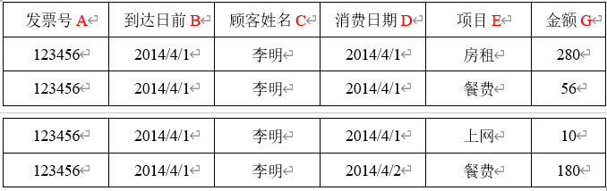
规范化理论
设某旅馆业务规定，每个账单对应一个顾客，账单的发票号是惟一的，账单中包含顾客姓名、到达日期和顾客每日的消费明细（顾客消费的项目每日结算一次），账单的格式如表所示
如果根据上述业务规则，设计一个关系模式：R（A，B，C，D，E，G）。
请回答下列问题：
(1) 写出R上成立的函数依赖，求出R的候选码。
(2) 判断R最高可达到第几范式，为什么？
(3) 若R没有达到3NF，则将R分解为3NF，要求分解具有无损连接性和保持依赖。

Slide 9
规范化理论
如下关系模式R表示某学校学生及宿舍的情况：
R(学号A，姓名B，系C，宿舍楼D，宿舍房号E，协会G)
满足的函数依赖集合为：
F={学号→姓名，学号→系，宿舍楼→系，学号→宿舍房号，宿舍房号→宿舍楼}
（1）求最小函数依赖集F_{m}
（2）试将R规范化为满足3NF的关系模式。

Slide 10
规范化理论
设有关系模式R(U, F)，其中U={A, B, C, D, E, I}，F={A→D, AB→E, BI→E, CD→I, E→C}。判断AE→DI是否成立

Slide 11
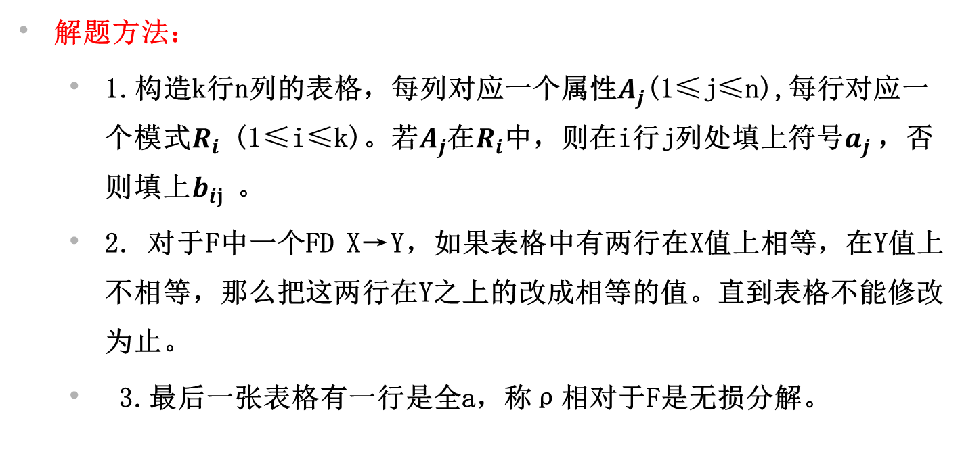
例题1
假设关系模式R(A,B,C,D,E)，FD={A->D,D->E,B->D} R被分解为R1（A，B，C）,R2(B，C，D)和R3（A，C，E），判定该分解是否无损？
解题方法：
1.构造k行n列的表格，每列对应一个属性$A_{j}$(1≤j≤n),每行对应一个模式$R_{i}$ (1≤i≤k)。若$A_{j}$在$R_{i}$中，则在i行j列处填上符号$a_{j}$，否则填上$b_{ij}$ 。
2. 对于F中一个FD X→Y，如果表格中有两行在X值上相等，在Y值上不相等，那么把这两行在Y之上的改成相等的值。直到表格不能修改为止。
3.最后一张表格有一行是全a，称ρ相对于F是无损分解。

Slide 12
例题3
假设有R(A,B,C,D)及FD{AB->C,C->D,D->A},指出该关系模式最高属于第几范式？若关系不属于BCNF，则将其分解为一系列属于BCNF的关系集合。
解题方法 :
①找出候选码
②若R存在BCNF违例，假设为X->Y。使用属性闭包算法计算X+，选择R1=X+作为关系模式，使用R2包含属性X和不在X+中的属性。
③使用FD的投影算法计算R1和R2的FD集，分别记为F1和F2。
④使用本算法递归地分解R1和R2。返回分解得到的结果集合。

Slide 13
例题3
假设有R(A,B,C,D)及FD{AB->C,C->D,D->A},指出该关系模式最高属于第几范式？若关系不属于BCNF，则将其分解为一系列属于BCNF的关系集合。
求候选码:
①只在FD右部出现的属性，不属于候选码
②只在FD左部出现的属性，一定存在于某候选码当中。
③外部属性一定存在于任何候选码当中。
④其他属性逐个与2,3的属性组合，求属性闭包，直至X的闭包等于U,若等于U,则X为候选码。

Slide 14
例题4
有R（A,B,C,D,E,F,G），有FD={A->B,C->D,AE->F,F->G},求R的候选键，并将R分解为满足BCNF的关系集合并写出每个关系集合上成立的FD
Notes:
①只在FD右部出现的属性，不属于候选码
②只在FD左部出现的属性，一定存在于某候选码当中。
③外部属性一定存在于任何候选码当中。
④其他属性逐个与2,3的属性组合，求属性闭包，直至X的闭包等于U,若等于U,则X为候选码。

Slide 15
例题5
假设有关系student（sno,sdept,sloc,cno,grade）表示学号，所在院系，住宿地点，选修课程编号，选修课程成绩，假设每个院系的学生只有一个住宿地点，每个学生选修的某个课程只能有一个成绩，写出所有成立的函数依赖，并判断该关系模式最高属于第几范式？如该关系不属于3NF则将该关系分解为3NF（若该关系属于3NF，则将该关系分解为BCNF）。
解题方法：
1.先求最小依赖集。
2.依赖两侧没出现过的，分成子集放一边，剩余依赖变子集。
3.若要连接成无损，将候选码添加到子集中。

Slide 16
例题6
有若干商店，每个商店有确定的名称（商店名称不能重复）、地点和地址，每个商店都销售商品，商品有编号、名称、单价等；有供应商为商店供应商品，供应商有编号、名称、联系电话。每个供应商可供应多种商品，每种商品可向多个供应商订购，供应商供应商品有供应数量，供应日期；每个商店可销售多种商品，每种商品可在多个商店销售，商店销售商品有销售日期，销售数量。每个商店雇佣了若干店员，店员有工号，姓名，联系电话，商店雇佣店员需记录雇佣时间，工资。假设店员只能在一个商店任职。
请根据上述描述，画出ER图，并在图上注明属性、联系的类型。
将上述ER图转换成关系模式集，并指出每个关系模式的主码和外码。

Slide 17
关系代数
学生（学号，姓名，性别，专业）
课程（课程号，课程名，学分）
学习（学号，课程号，分数）
1.找出所有选修课程号C112课程的学生的学号和分数
2.找出‘英语’专业学生所学的课程信息，包括学号、姓名、课程名和分数
3.找出‘数据库原理’课程成绩高于90的所有学生的学号、姓名、专业和分数
4.找出没上课程号为C135课程的学生信息，包括学号、姓名、专业
5.找出至少学过课程号为C315和C219的课程的学生的信息，包括学号、姓名和专业

Slide 18
T6 | T7 | T8
 | Begin transaction T7
 | Read x | Begin transaction T8
 |  | Read x
 |  | X=x+1
Begin transaction T6 |  | Write x
Read y |  | Commit T8
y=y+1
Write y
Commit T6 | Read y
 | Y=y+1
 | Write y
 | Commit T7
写出调度。是否可串行化？如果是请写出串行化序列

